Slide 1
Оқушылардың демалыс кезіндегі өмірі және жол қауіпсіздігі

Slide 2
ИНТЕРНЕТ ҚАУІПСІЗДІГІ
.
ЖОЛ ҚАУІПСІЗДІГІ
СУ ҚАУІПСІЗДІГІ
ӨРТ ҚАУІПСІЗДІГІ

Slide 3
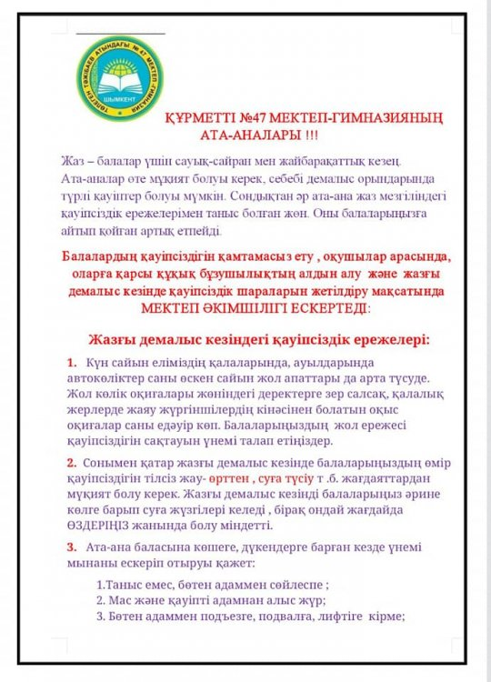
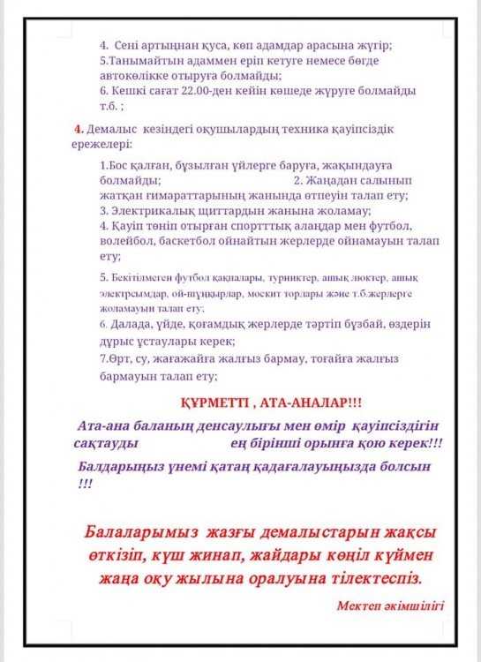
Ата-аналар үшін жаднама
Құрметті ата-аналар!

Slide 14
